Slide 1
Расчет требуемого числа исследуемых
Занятие №4
http://medstatistic.ru
@medstatistic

Slide 2
Показатели, необходимые для расчета объема выборки
План лекции
Формула Лера
Номограмма Альтмана
Описание расчёта объема выборки
Notes:
В сегодняшней лекции мы разберем, какие показатели потребуются для расчета объема изучаемой выборки, узнаем о двух несложных методах расчета объема выборочной совокупности с помощью формулы Лера и номограммы Альтмана, а также научимся описывать результаты расчета для статьи или диссертации.

Slide 3
Методы расчета объема выборки
Требуемые для расчетов значения:
Уровень значимости (α): 0,1; 0,05; 0,01 и т.д.
Мощность исследования (100% - β): 80%, 90%, 95% и т.д.
Тить
Минимальная клинически значимая разница (δ) ~ 1/n
Например, какое снижение АД будет считаться существенным? 10 мм рт.ст. / 20 мм рт.ст.?
Например, на сколько % должна быть снижена частота п/о осложнений после нового метода операции? 5-7-10-15%?
Стандартное отклонение (SD) или частота события (P) (из предыдущего / пилотного исследования) ~ n
Notes:
Расчет объема выборочной совокупности необходим для того, чтобы контролировать вероятность ошибок проверки статистических гипотез первого и второго рода. При увеличении числа исследуемых вероятность ошибок уменьшается. Задав уровень допустимой вероятности ошибки первого рода, или уровня значимости, исследователь может определить число единиц наблюдения, при котором установленные различия между показателями будут считаться статистически значимыми. Обычно для уровня значимости считают достаточным значение 0,05, что соответствует 5% вероятности ошибочного принятия альтернативной гипотезы при справедливости нулевой гипотезы. В некоторых случаях могут использоваться и более строгие уровни значимости, например, 0,01, или 1%. Такой показатель обеспечит в последующем при анализе собранных данных большую уверенность в наблюдаемых статистически значимых различиях.
Вторым важным показателем является мощность исследования, которая контролирует вероятность ошибки второго рода, означающей вероятность ошибочного принятия нулевой гипотезы. Другими словами, вероятность сделать ошибочный вывод об отсутствии различий при том, что на самом деле они есть. Мощность рассчитывается как вероятность безошибочного прогноза, то есть 100% минус вероятность ошибки второго рода. В качестве рекомендуемого уровня мощности используют 80%, еще более низкие значения использовать не стоит. В исследованиях, задачей которых является доказательство сопоставимости групп , а не их различий, в связи с тем, что требуется большая уверенность при констатации отсутствия различий между группами, Такими значениями могут послужить 90 или 95%.
Далее необходимо определить минимальную клинически значимую разницу, обозначаемую греческой буквой «дельта». Этот показатель определяется как ответ на вопрос: на сколько должен показатель в одной группе превышать показатель в другой группе, чтобы можно было сделать вывод о клиническом эффекте? Например, если мы изучаем снижение артериального давления в ответ на проводимое лечение, то для определения дельты необходимо ответить, на сколько миллиметров ртутного столба должно уменьшиться значение артериального давления, чтобы можно было отметить клинический эффект лечения.
В случае предполагаемого сравнения количественных показателей в ходе планируемого исследования, дополнительным параметром также является стандартное отклонение, значение которого можно взять из пилотного исследования или из опубликованных результатов схожего с нашим исследования. Если предполагается сравнение процентных долей, например, частоты осложнений в 2 группах, тогда необходимо определить частоту изучаемого события в одной из групп также по данным пилотного или предыдущего опубликованного исследования. Частоту события в другой группе мы легко получим, прибавив или отняв минимальную клинически значимую разницу.
Исходя из

Slide 4
Методы расчета объема выборки
Формула Лера (мощность исследования 80% / 90%)¹
80%: или
90%: или
¹ Lehr R. Sixteen s squared over d squared: a relation for crudesample size estimates // Statistics in Medicine, 1992, 11. – P. 1099-1102
Notes:
Итак, если мы определили требуемые уровень значимости и мощность исследования, нашли стандартное отклонение количественного показателя либо долю событий в одной из сравниваемых групп, а также минимальную клинически значимую разницу, мы можем прибегнуть к формуле Лера. Этот способ расчета объема выборки был впервые опубликован в 1992 году, и с тех пор широко применяется при планировании исследования.
Формула Лера существует в 2 вариантах: для 80% и для 90% мощности. Уровень значимости в обоих случаях принимается за 0,05.
При оценке требуемого числа исследуемых мы должны разделить 16 или 21 в зависимости от заданной мощности исследования на квадрат так называемой стандартизованной разницы. Стандартизованная разница, в свою очередь, рассчитывается как отношение минимальной клинически значимой разницы к стандартному отклонению – для количественных показателей. Либо как отношение минимальной клинически значимой разницы к корню из произведения средней частоты событий в сравниваемых группах на 100% минус средняя частота событий.
Напомню, что при определении стандартного отклонения или частоты событий используются данные пилотного исследования или ранее опубликованных работ.
Полученное значение n соответствует минимальному требуемому числу исследуемых в каждой из сравниваемых групп.

Slide 5
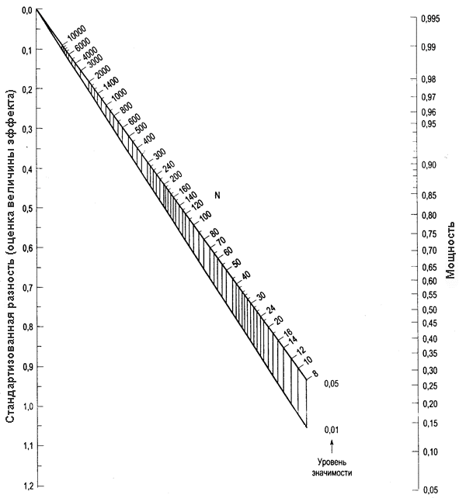
Номограмма Альтмана
Notes:
Еще одним удобным методом для расчета объема выборки является специальный график – номограмма Альтмана, разработанная американским статистиком Дугласом Альтманом, внесшим большой вклад в совершенствование методов расчета требуемого числа исследуемых. Для того, чтобы определить требуемый объем выборки с помощью номограммы, необходимо предварительно рассчитать стандартизованную разность по тем формулам, о которых мы говорили с вами на предыдущих слайдах, а также задать уровень мощности. Далее провести прямую линию от стандартизованной разности до мощности на номограмме. Эта линия пересечет в свою очередь две косые линии, соответствующие разным уровням значимости – 0,05 или 0,01. Место пересечения линий укажет на число наблюдений, требуемое для данного исследования.

Slide 6
Описание расчета объема выборки
Необходимое число исследуемых для проведения сравнения содержания эритроцитов с микроядрами в периферической крови в зависимости от наличия ВПР плода, было определено по формуле Лера для средних величин (при заданной мощности исследования 80%, уровне значимости α=0,05).
Подставляя в формулу значение минимальной клинически значимой разности содержания эритроцитов с микроядрами, определенной по данным пилотного исследования с участием 10 пациенток, равной 0,6, значение стандартного отклонения, равного 1, был рассчитан минимальный объем каждой из сравниваемых совокупностей. Он составил 45 человек.
Notes:
Рассчитав необходимое число исследуемых, мы должны описать сделанные расчеты. Для этого можно воспользоваться следующим шаблоном, представленным на слайде. Фиксируются заданные значения уровня значимости, мощности, а также метод, используемый для расчета. Далее указываются значения минимальной клинической значимости и предполагаемого стандартного отклонения или частоты событий, полученные в пилотном исследовании или взятые из конкретной публикации. Приводится расчетное число исследуемых.

